Slide 1
MODFLOW6的输入

Slide 2
引言
MODFLOW6没有GUI界面，命令行输入，读取ASCII文本文件或二进制文件。
计算结果保存为ASCII文本文件或二进制文件。
MODFLOW6的数值方法和原理见单独的报告文件(Hughes and others, 2017; Langevin and others, 2017; Provost and others, 2017; Langevin and others, 2020; Hughes and others, 2022a; Langevin and others, 2022; Hughes and others, 2022b)。

Slide 3
运行模拟
需要mfsim.nam文件，否则终止运行。
可以查询运行参数：
mf6.exe –h
运行过程创建输出文件mfsim.lst

Slide 4
输入指令的形式
为了增加输入文件的可读性，使用blocks and keywords
BEGIN
END
本报告的举例样式：
一个有效输入格式：
另一个有效输入格式：

Slide 5
在OPEN/CLOSE文件中定义块信息
大部分的块信息可以从单独的文本文件读取，但有的块不支持OPEN/CLOSE功能（见附录A）。

Slide 6
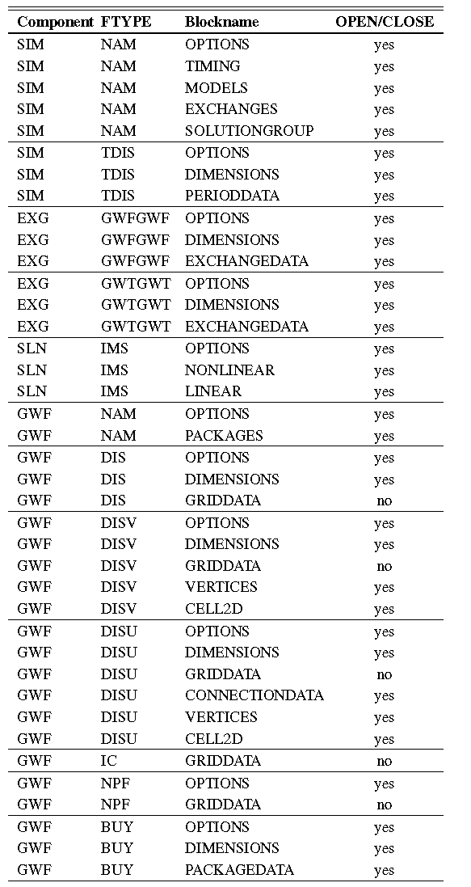
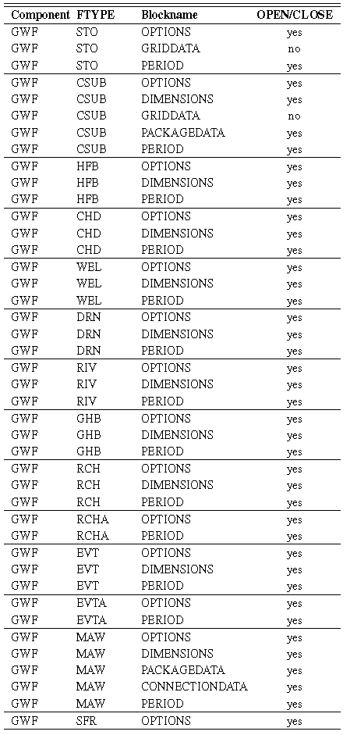
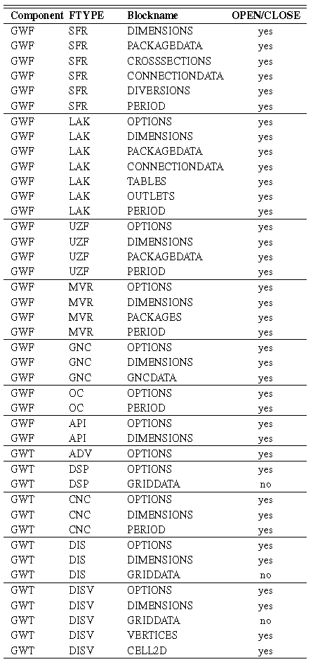
附录A Blocks列表（OPEN/CLOSE表示块信息是否能在单独的文件定义）

Slide 7
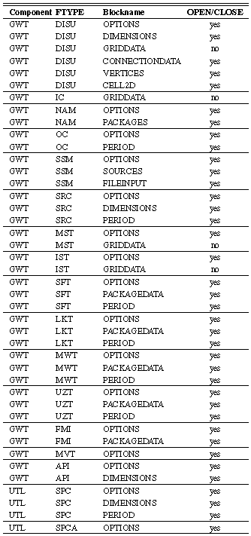
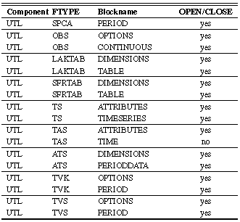
附录A Blocks列表（OPEN/CLOSE表示块信息是否能在单独的文件定义）

Slide 8
文件名输入
Windows不区分文件名大小写，但Linux系统区分。
如MODEL.DIS
模拟名称文件
mfsim.nam
文件包含如下的输入块，必须以一定顺序列出。
options块是可选的，还需要其他的一些块。

Slide 9
模拟名称文件(Simulation Name File)
块的结构
多个GWF模型之间的交换（拓扑关系文件）

Slide 10
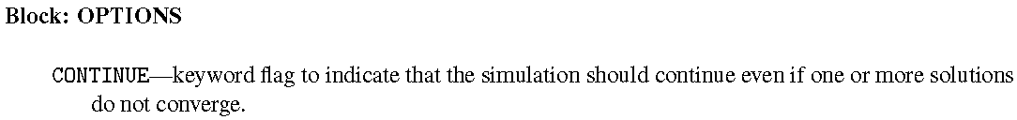
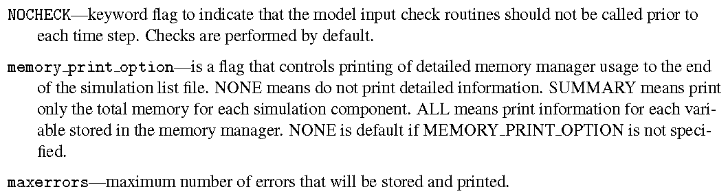
变量解释

Slide 11
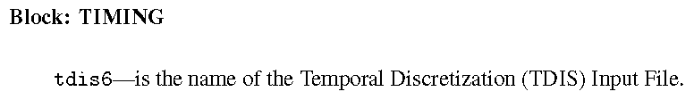
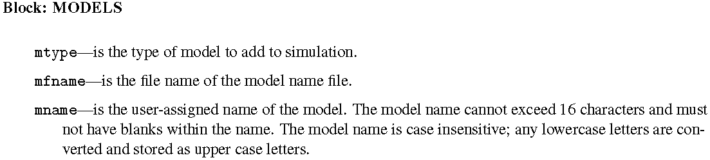
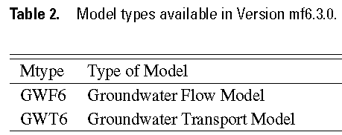
变量解释

Slide 12
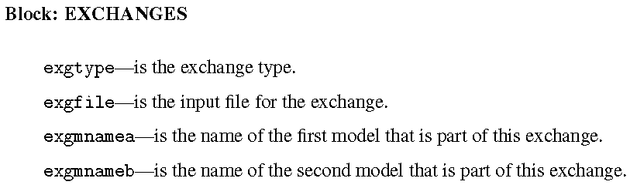
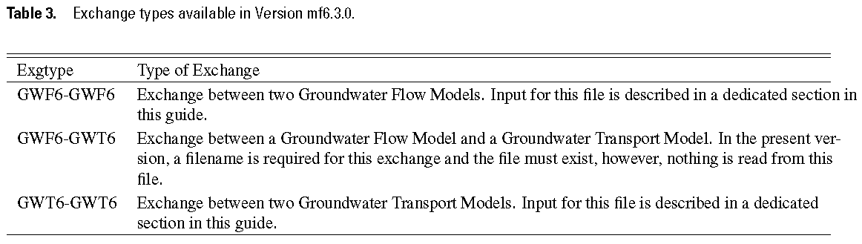
变量解释

Slide 13
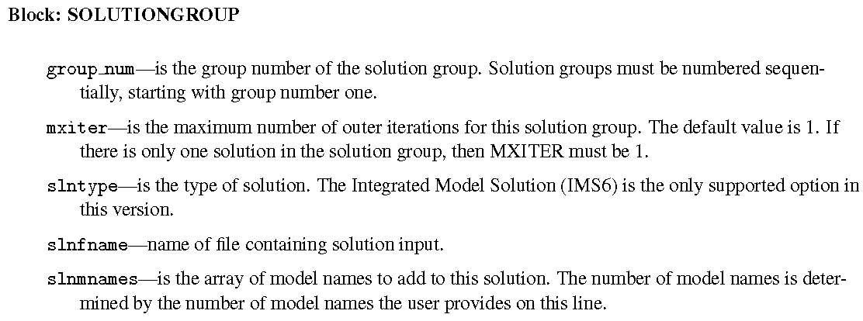
变量解释

Slide 14
输入文件举例
GWF模型之间交换的文件(.exg)

Slide 15
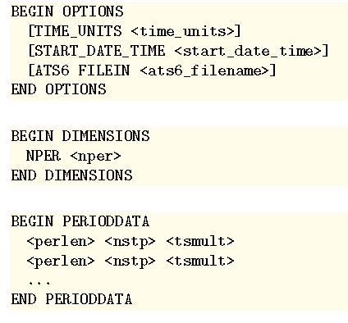
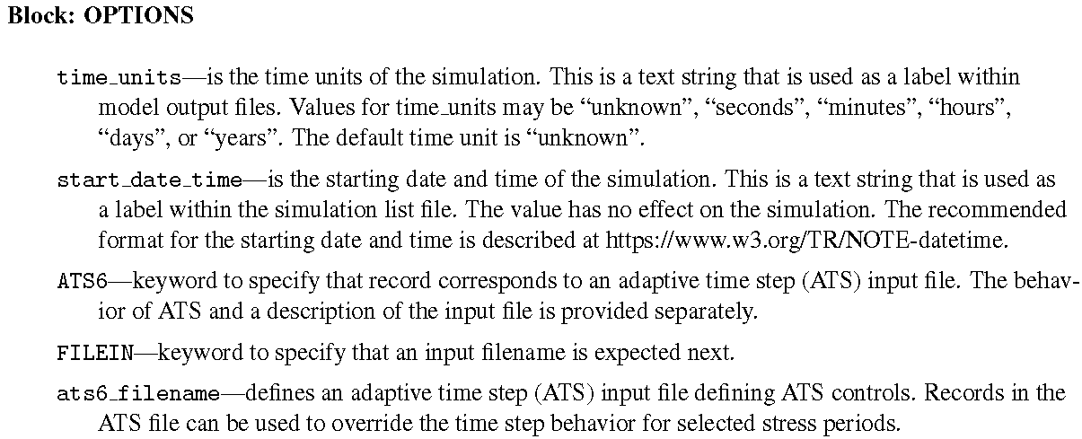
时间离散（TDIS）软件包
TDIS软件的输入都是从模拟名称文件中的TIMING输入块的TDIS文件读取。

Slide 16
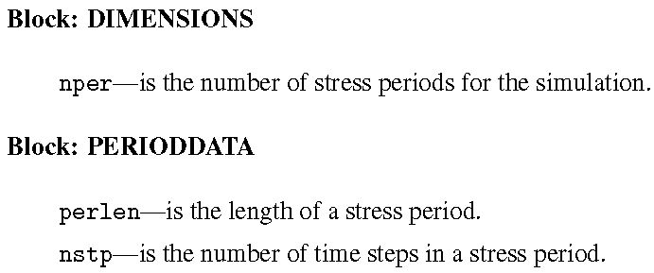
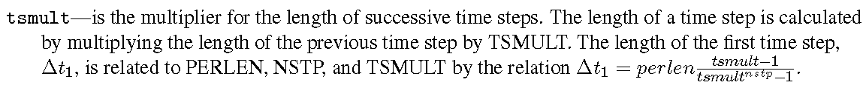
时间离散（TDIS）软件包
TDIS软件的输入都是从模拟名称文件中的TIMING输入块的TDIS文件读取。

Slide 17
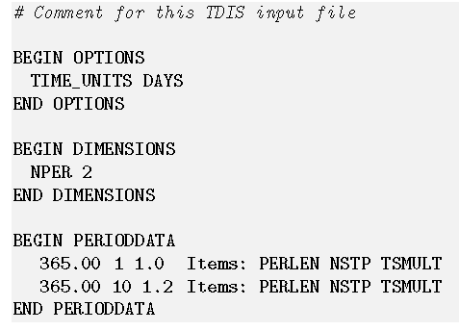
时间离散（TDIS）软件包
输入文件举例：

Slide 18
自适应时间步(ATS)功能
在TDIS输入文件中激活定义ATS6选项，在TDIS软件包中使用Adaptive Time Step (ATS)工具。
在PERIODDATA块中激活对任意stress periods的自适应时间步长功能。如果是自适应的，则nstp和tsmult参数对时间步长推进没有影响。否则，使用定义的ATS设置控制时间推进。
目前实施ATS的限制是：无法在驱动周期内显式定义保存输出的次数。在周期结束时获得输出，在周期内根据Output Control时间步设置。Output Control设置保存结果是基于FIRST, LAST, FREQUENCY和STEPS选项。

Slide 19
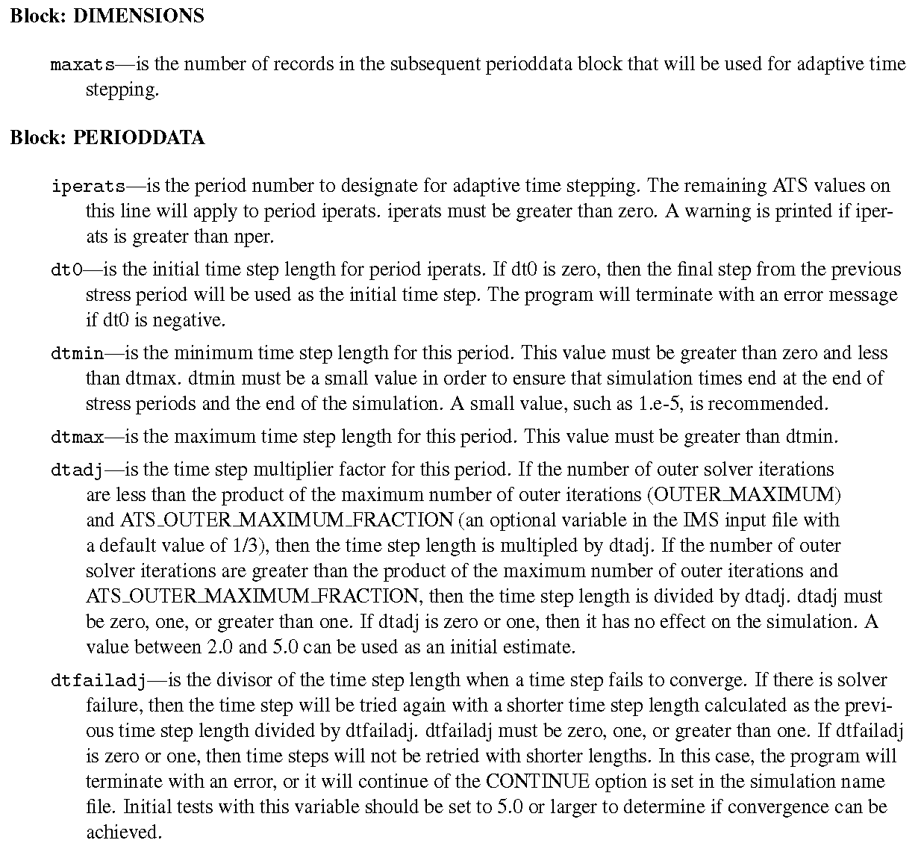
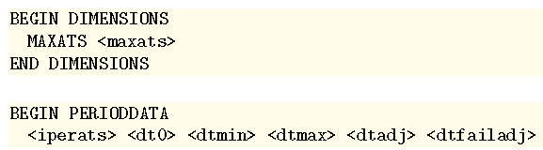
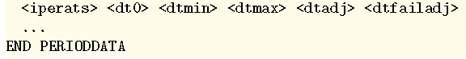
自适应时间步(ATS)功能
块结构

Slide 20
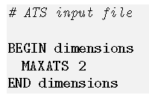
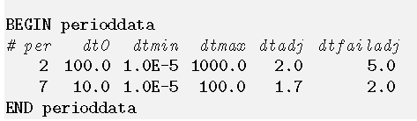
自适应时间步(ATS)功能
输入文件举例：

Slide 21
GWF模型输入

Slide 22
GWF模型输入
GWF模型在模拟名称文件的MODELS块的GWF入口加入模拟（主程序）。
MODFLOW6的GWF模型有3种空间离散方法：DIS (结构网格), DISV (非结构网格), DISU (USG模型没有的）。
给MODFLOW用户的建议
MODFLOW6包含了MOFLOW-2005, MODFLOW-NWT, MODFLOW-USG和MODFLOW-LGR的大部分功能，但MODFLOW6的一些软件包分解、改名和删除了，一些功能由于内存限制不再使用了，如GWF模型quasi-3d confining units。
列举了MODFLOW6与之前版本的MODFLOW的主要差别(Langevin and others (2017))：P16~19，共20条。
输入输出文件和用户与计算机交互方面也有一些不同，见P19~20，共9条。

Slide 23
GWF模型输入
数组输入(READARRAY)
DATA块的输入指令：
READARRAY控制行

Slide 24
数组输入(READARRAY)
READARRAY变量描述

Slide 25
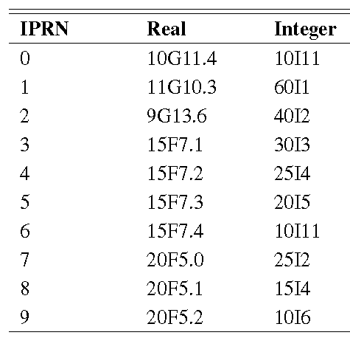
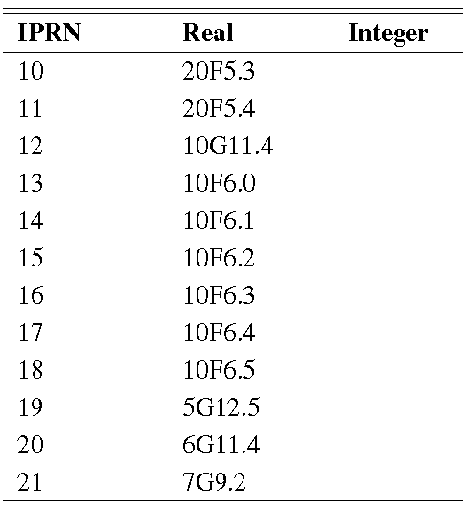
READARRAY变量描述
表4 IPRN代码及对应的数组读取格式，这些编码决定了用户提供的数组是如何写到列表文件的。

Slide 26
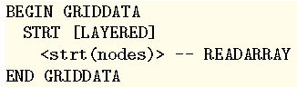
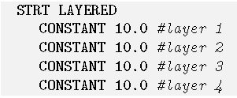
数组输入(READARRAY)
IC软件的GRIDDATA块
如果有可选的LAYERED关键词，则分层给定初始水头条件，适用于DIS和DISV，DISU不设置分层初始值。
对整个str数组设置初始值，则：

Slide 27
数组输入(READARRAY)
还有一些数组输入的说明如下：
List输入
长度和时间单位（英制单位和国际单位）
恒定态模拟
水体收支
Cell-by-Cell流动

Slide 28
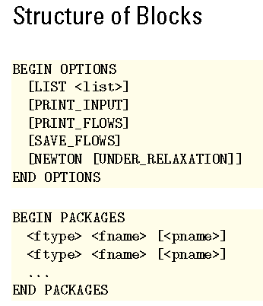
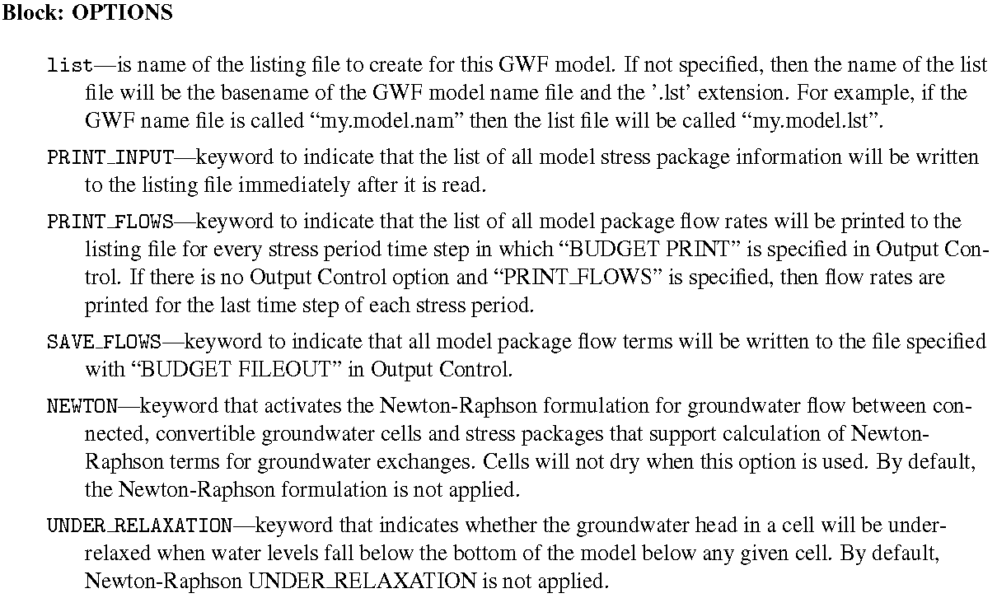
GWF模型名称文件
变量介绍：

Slide 29
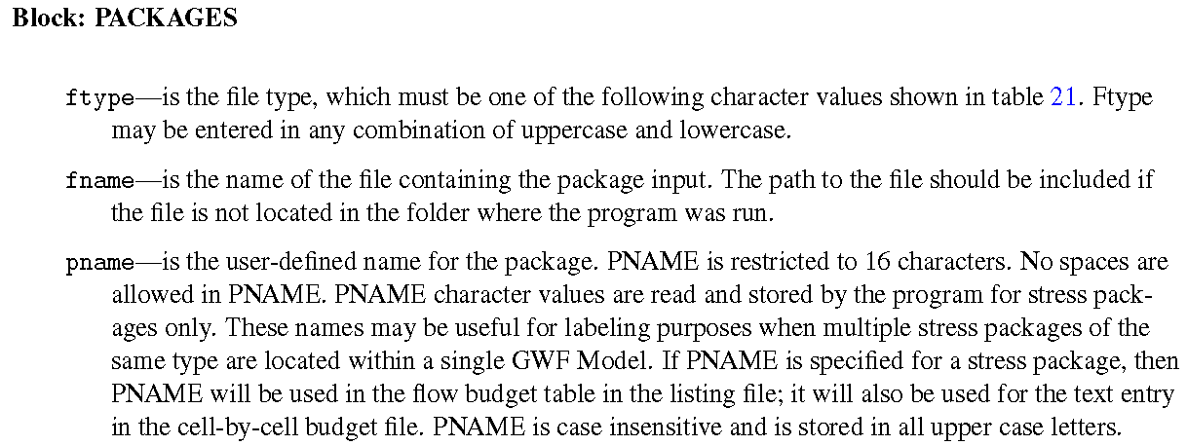
GWF模型名称文件
变量介绍：

Slide 30
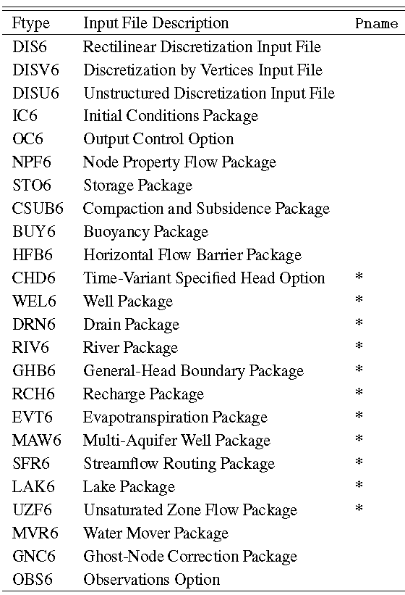
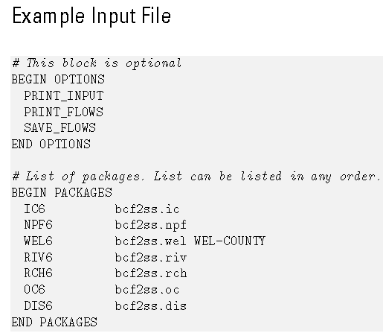
GWF模型名称文件
表5 Ftype值，Pname列表示软件包名称是否以名称文件提供。

Slide 31
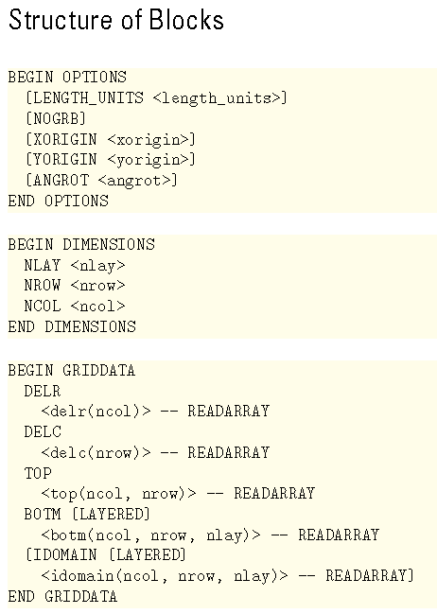
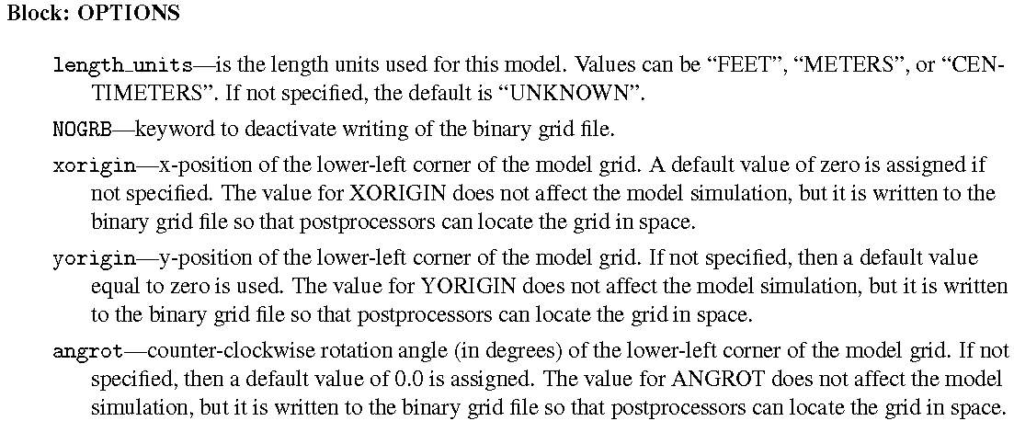
结构网格离散(DIS)输入
变量介绍

Slide 32
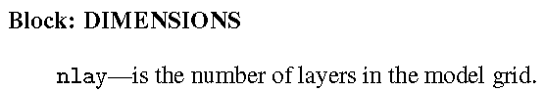
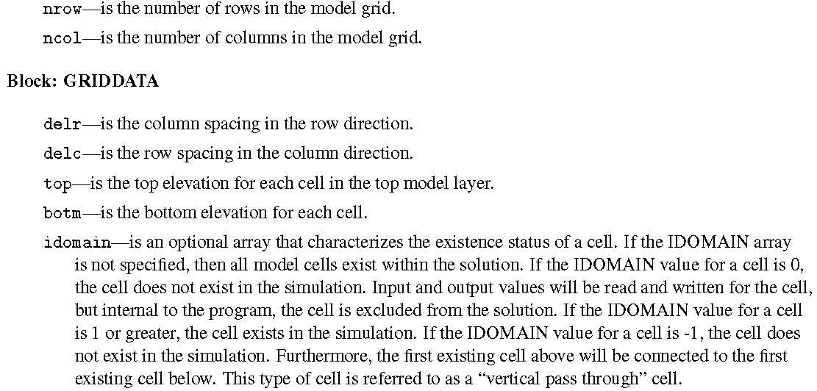
结构网格离散(DIS)输入
变量介绍

Slide 33
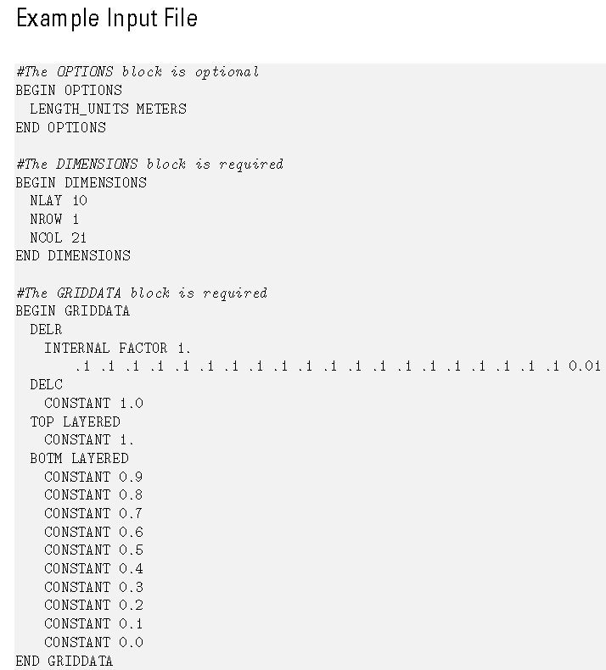
结构网格离散(DIS)输入
结构网格的离散信息从定义为DIS6的文件读取。
一个模型仅可以定义一种离散输入文件(DISU6, DISV6或者DIS6)。

Slide 34
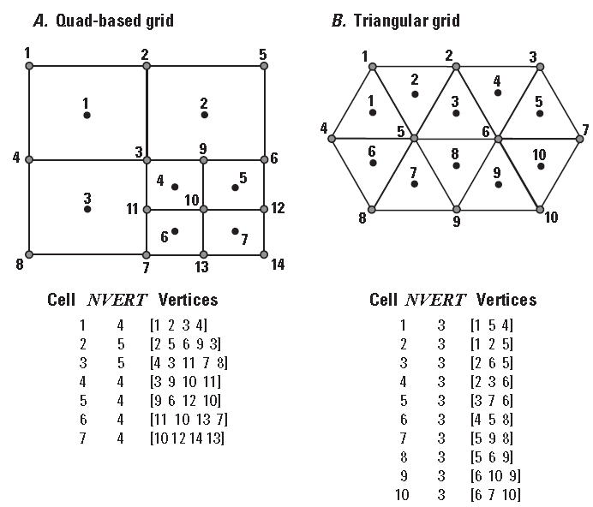
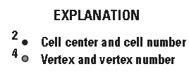
节点离散（DISV）输入
结构网格的离散信息从定义为DISV6的文件读取，一个模型仅可以定义一种离散输入文件(DISU6, DISV6或者DIS6)。
DISV软件包的单元和单元节点的编号如图1。单元的节点列表必须是顺时针顺序。第1个节点号增加到节点列表的最后面，封闭多边形。因此，用户可决定是否封闭单元多边形。
图1 使用节点离散软件包定义的节点和单元的编号示意图

Slide 35
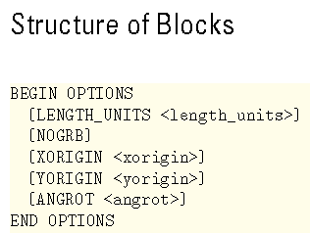
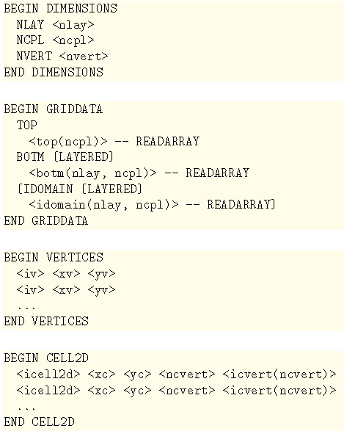
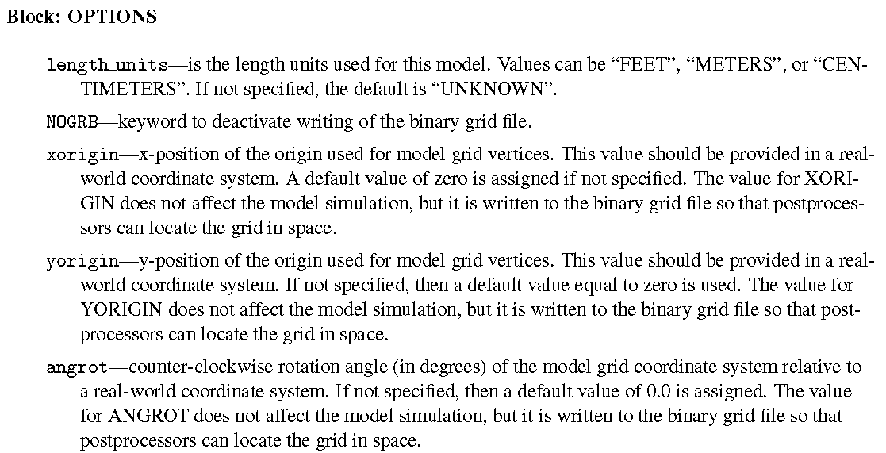
节点离散（DISV）输入

Slide 36
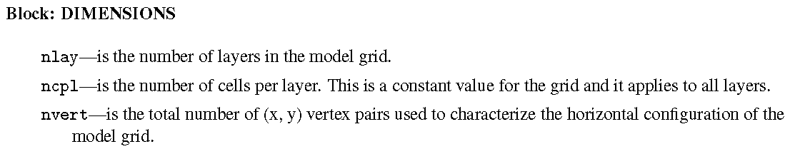
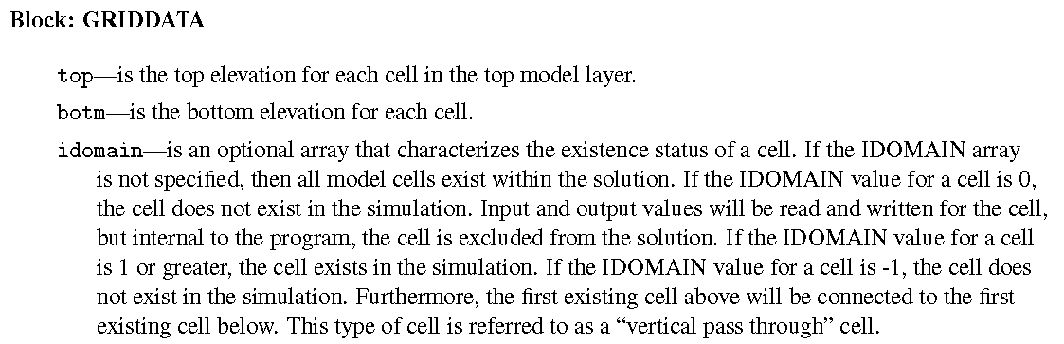
节点离散（DISV）输入

Slide 37
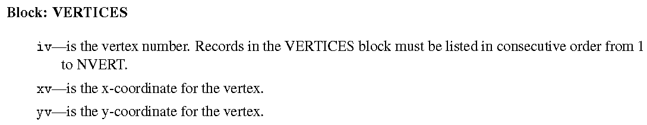
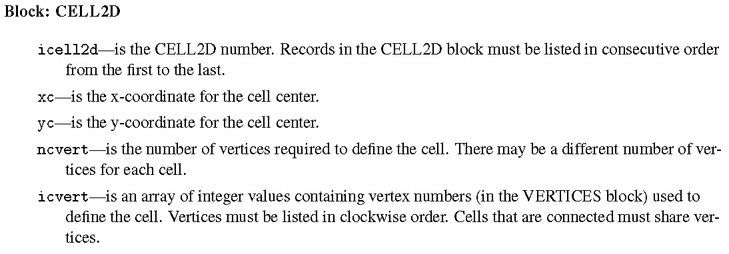
节点离散（DISV）输入

Slide 38
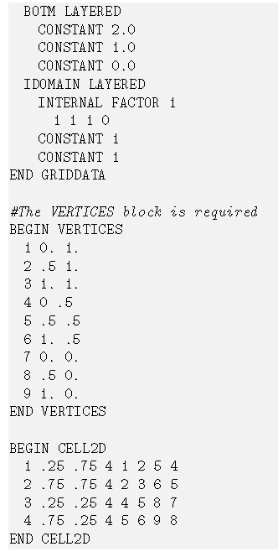
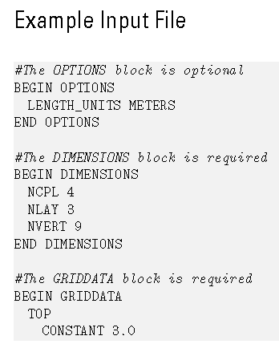
节点离散（DISV）输入

Slide 39
非结构离散（DISU）输入
结构网格的离散信息从定义为DISU6的文件读取，一个模型仅可以定义一种离散输入文件(DISU6, DISV6或者DIS6)。
使用节点定义各单元的形状和位置。该信息是可选的，仅当DIMENSIONS块中定义了节点数(NVERT)才读取（上述信息），分配给大于零的值。如果文件中提供了节点和2D单元信息，则该信息也写出到二进制网格文件。提供该信息可能对后处理程序读取二进制网格文件有用。
DISU软件不支持分层的概念，与MODFLOW-USG的DISU不同。在MODFLOW6中，模型的所有网格输入和输出都使用DISU软件包，作为节点数规模的1D数组进入和写出。
所有模拟都不需要DISU VERTICES和CELL2D块。如果在NPF软件包中定义了SAVE_SPECIFIC_DISCHARGE或者使用XT3D，则需要这些块。通常建议包括VERTICES和CELL2D块。

Slide 40
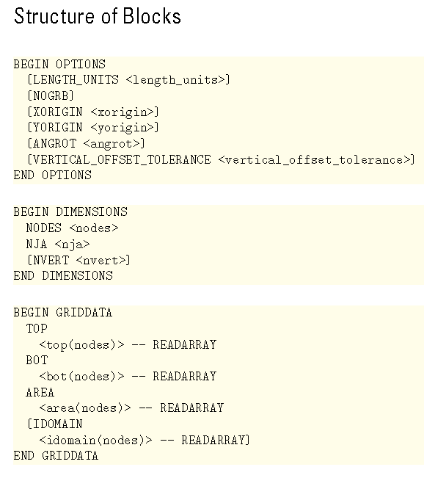
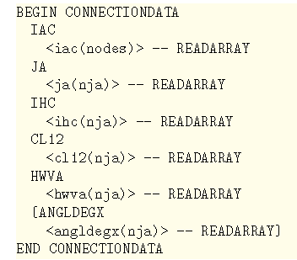

非结构离散（DISU）输入

Slide 41

非结构离散（DISU）输入

Slide 42


非结构离散（DISU）输入

Slide 43


非结构离散（DISU）输入

Slide 44

非结构离散（DISU）输入

Slide 45


非结构离散（DISU）输入

Slide 46



初始条件(IC)软件包
使用IC6定义的文件类型读取IC软件包信息。一个GWF模型仅定义一个IC软件。

Slide 47

Output Control (OC)选项
类型OC6的名称文件定义输出控制选项。如果没有OC6文件，使用默认输出控制。输出控制决定如何以及何时将水头输出到列表文件或写到单独的二进制输出文件。
水头的PRINT和SAVE选项，不再有指定单个分层的选项。只要这些数组的一个打印或保存，所有层都打印或保存。

Slide 48


Output Control (OC)选项

Slide 49

Output Control (OC)选项

Slide 50


Output Control (OC)选项

Slide 51

Observation (OBS) Utility for a GWF Model
GWF模型观测值包括：模拟的地下水头(head)，计算的节点上的drawdown以及两个连接节点之间的流动(flow-ja-face)。各GWF模型观测类型需要的数据列于表6。对于flow-ja-face观测类型，负值和正值分别代表对ID定义的cellid的损失和收益。

Slide 52


Observation (OBS) Utility for a GWF Model

Slide 53


Observation (OBS) Utility for a GWF Model

Slide 54


Horizontal Flow Barrier (HFB) 软件包
从名称文件的HFB6类型的文件读取HFB软件包的输入。

Slide 55


Horizontal Flow Barrier (HFB) 软件包

Slide 56

Horizontal Flow Barrier (HFB) 软件包

Slide 57


Storage软件包
从名称文件的STO6类型读取STO软件包的输入。如果模型不考虑STO软件，则不计算储水变化，模型将是恒定态。一个GWF模型仅定义一个STO软件。

Slide 58


Storage软件包

Slide 59


Storage软件包

Slide 60


随时间变化的存储(TVS)软件包
在STO软件包的OPTIONS块的TVS6记录定义，读入TVS软件的输入。

Slide 61


随时间变化的存储(TVS)软件包

Slide 62

随时间变化的存储(TVS)软件包
输入文件举例：

Slide 63
Skeletal Storage, Compaction, Subsidence (CSUB)软件包
从名称文件的CSUB6类型文件读取CSUB软件包的输入。CSUB软件包的技术细节参考Hughes et al., 2022b。如果模型中不考虑CSUB软件，则不计算由于密实导致的储水变化。一个GWF模型仅定义一个CSUB软件包。当GWF模型中使用CSUB软件时，仅第一个和最后一个stress period可以在STO软件包中的STEADY-STATE定义。对各单元，在STO软件包中必须也要单位储水量SS定义为零。
Hughes, J.D., Leake, S.A., Galloway, D.L., and White, J.T., 2022b, Documentation for the Skeletal Storage, Compaction, and Subsidence (CSUB) Package of MODFLOW 6: U.S. Geological Survey Techniques and Methods, book 6, chap. A62, 57 p.

Slide 64



Skeletal Storage, Compaction, Subsidence (CSUB)软件包
注：这是一个挺复杂的软件包。

Slide 65
Skeletal Storage, Compaction, Subsidence (CSUB)软件包
在PERIOD块中的所有驱动力软件信息，将继续应用于接下来的驱动周期，直到模拟结束，或直到遇到其他PERIOD块。当遇到新的PERIOD块时，使用新的PERIOD块中的驱动力代替之前的块中的所有驱动力。注意：该行为与一些软件包（MAW, SFR, LAK, UZF）不同。为了关闭一个驱动周期的所有驱动力，一个PERIOD块必须不能定义有入口(be specified with no entry?)。如果一个PERIOD块不在第一个驱动周期定义，则直到文件的第一个PERIOD块的iper值之前都不会施加驱动力。

Slide 66


Skeletal Storage, Compaction, Subsidence (CSUB)软件包

Slide 67

Skeletal Storage, Compaction, Subsidence (CSUB)软件包
接上张PPT的说明：

Slide 68

Skeletal Storage, Compaction, Subsidence (CSUB)软件包
接上张PPT的说明：

Slide 69


Skeletal Storage, Compaction, Subsidence (CSUB)软件包

Slide 70

Skeletal Storage, Compaction, Subsidence (CSUB)软件包

Slide 71


Skeletal Storage, Compaction, Subsidence (CSUB)软件包
接上张PPT的说明：

Slide 72


Skeletal Storage, Compaction, Subsidence (CSUB)软件包

Slide 73
浮力(BUY)软件
变密度的地下水流模拟，。。。

Slide 74
恒定水头(CHD)软件
在名称文件中从CHD6类型文件读取CHD软件包的输入。单个GWF模型可以有任意个CHD软件。但是，当CHD软件要设置一个GWF单元为恒定水头单元时，此时该单元在CHD软件包中已经分配为恒定水位单元，会发生错误。
之前版本的MODFLOW，不能将恒定水头单位转换为激活的单元。一旦一个单元分配为恒定水头单元，直到模拟结束前都是恒定水头单元。在MODFLOW6中，在接下来的驱动周期中，一个单元不是恒定水头单元，则之前的恒定水头单元可以转变为激活的单元。
在MODFLOW6中，在任何驱动周期内，任何恒定水头单元只能设定为一个水头值。必须使用时间序列功能来插值到单个时间步长上。

Slide 75



恒定水头(CHD)软件

Slide 76


恒定水头(CHD)软件

Slide 77

恒定水头(CHD)软件

Slide 78


井(WEL)软件
在名称文件中的WEL6类型文件读取井(WEL)软件包的输入。单个GWF模型可以定义任意数目的WEL软件。

Slide 79


井(WEL)软件

Slide 80


井(WEL)软件

Slide 81


井(WEL)软件

Slide 82

井(WEL)软件

Slide 83


井(WEL)软件

Slide 84
排水(DRN)软件
DRAIN (DRN)软件用来模拟由于农业灌溉、泉水和其他特征引起的，从含水层中以一定的含水层中水头差或一些固定水头或高度有关的速率比例抽取水，只要含水层水头高于排水高度。但是，当含水层水头低于抽取高程，排水对含水层没有影响。比例常数称为排水传导度。

Slide 85



排水(DRN)软件
从名称文件中的DRN6类型的文件读取DRN软件的输入。一个GWF模型可以定义任意数目的DRN软件。
PERIOD块中的所有驱动软件信息，将继续施加到接下来的驱动周期，直到模拟结束，或直到遇到其他的PERIOD块。

Slide 86


排水(DRN)软件

Slide 87
河流(RIV)软件
RIV软件包不模拟河流内的地表水流动，仅考虑河流-含水层渗流。如果河流内的流动是重要的，则使用Streamflow Routine软件（SFR）。因此，河段编号的顺序对RIV软件的计算结果没有影响，河道渗流对每个河段是独立计算的。
从名称文件中的RIV6类型的文件读取RIV软件的输入。一个GWF模型可以定义任意数目的RIV 软件。
SFR 软件包有3个局限性（参考原理手册）。某些情况下，需要与地表水水动力模型耦合（如求解浅水方程）。

Slide 88



河流(RIV)软件

Slide 89



河流(RIV)软件

Slide 90



统一的水头边界(GHB)软件
从名称文件中的GHB6类型的文件读取GHB软件的输入。一个GWF模型可以定义任意数目的GHB软件。

Slide 91



统一的水头边界(GHB)软件

Slide 92
补水(RCH)软件

Slide 93
蒸散发(EVT)软件—基于列表的输入

Slide 94
蒸散发(EVT)软件—基于数组的输入

Slide 95
河道径流调蓄(SFR)软件
从名称文件中的SFR6类型的文件读取SFR软件的输入。一个GWF模型可以定义任意数目的SFR软件。但是，单独的软件包中的河段之间不能计算水流，除了使用MVR软件计算各软件包之间的水流传输。河段可定义为宽矩形横断面或使用测站编号-高度点的不规则横断面。不规则横断面在Streamflow Routing Package Cross-Section Table Input File一节讨论。

Slide 96

河道径流调蓄(SFR)软件
必须显式地定义河段连接关系，程序可更方便地验证河网的连接关系。假设的河网的河段连接如图2。

Slide 97




河道径流调蓄(SFR)软件
这个软件包的输入文件很复杂，需要Python脚本程序来创建：SFRMaker

Slide 98

径流路径软件的断面输入文件
不规则横断面的测站-高程数据使用xfraction和高度数据定义（图3），使用河段的底部高程（RTP）转换为使用指定河段宽度（REID）和高程的测站位置。

Slide 99




径流路径软件的断面输入文件

Slide 100
蒸散发(EVT)软件—基于数组的输入

Slide 101



湖泊(LAK)软件
在名称文件中读取LAK6类型的文件，LAK软件的输入。一个GWF模型可以定义任意数目的LAK软件。

Slide 102


湖泊(LAK)软件

Slide 103



Ghost-Node Correction (GNC)软件

Slide 104

Ghost-Node Correction (GNC)软件

Slide 105


Ghost-Node Correction (GNC)软件

Slide 106
Ghost-Node Correction (GNC)软件
从名称文件中读取类型GNC6文件，GNC软件的输入。每个GWF模型仅能定义一个GNC软件。
GNC软件有2个可选项对方程系统增加修改项。
隐式选项（默认），对方程的左手边和右手边增加修改项，使用默认选项时，稀疏矩阵求解器的LINEAR块中需要定义BICGSTAB加速项。
当对GNC软件定义EXPLICIT选项时，对右手边增加修改项，可使用CG或BICGSTAB加速方法。

Slide 107
地下水流(GWF)模型的交换
在模拟名称文件中，从GWF6-GWF6类型文件读取GWF-GWF Exchange的输入。
使用XT3D功能改进某些类型单元连接的水流计算精度时，表征地下水流的各向异性，不能实施GWF-GWF交换。

Slide 108


地下水流(GWF)模型的交换

Slide 109


地下水流(GWF)模型的交换

Slide 110
地下水物质输移(GWT)模型
地下水流中的溶质输移模拟，。。。。。。

Slide 111
迭代模型求解
迭代模型求解（IMS）在模拟名称文件中的SOLUTIONGROUP块中定义。模型求解将求解所有添加到其中的模型，与模拟名称文件中定义的一致，将包括Numerical Exchanges模块。
IMS需要定义非线性和线性的设置。

Slide 112




迭代模型求解

Slide 113


迭代模型求解

Slide 114
观测(OBS)工具
MODFLOW6支持Observation工具，不需要输入观察的值。
观察工具提供提取在模型运行期间产生的考察区域的数值解。
观测工具不计算残差值，即观测与模型计算值之差。
观测工具生成的输出方便后处理。
观察工具的输入是从一个或多个输入文件读取，各文件与某个模型或软件包相关。对于提取GWF模型的模拟值，从软件包的OPTIONS块的OBS6关键词的文件读取。
各OBS6文件可包含一个OPTIONS块，和一个或多个CONTINOUS块。
观测值在各时间步末尾输出，表示在时间步期间MODFLOW6使用的值。当OBS工具的输入涉及没有某驱动周期内定义的驱动软件边界时，给定NODATA值。
OBS工具生成的输出文件可以是文本或二进制格式。二进制文件后缀是.bsv

Slide 115



观测(OBS)工具

Slide 116

观测(OBS)工具

Slide 117
可提供的模型观测类型
GWF模型
GWT模型

Slide 118
随时间变化的输入(Time-variable Input)
之前版本的MODFLOW，大多数驱动力边界软件以驱动周期为单位读取输入，这些读取的值在驱动周期内是恒定的。在MODFLOW6中，很多驱动力值可以定义为更高维度的时间分辨率（逐时间步长或更短的时间步长），使用两种时间变化方法之一来定义。边界数据读取以列表单元形式，称为“时间序列”的时间变化输入。以2D数组形式的边界数据称为“时间序列数组”。
插值方法有3种：STEPWISE, LINEAR, LINEAREND

Slide 119
随时间变化的输入(Time-variable Input)
时间序列
时间序列文件，在软件包的OPTIONS块中的关键词TS6 FILEIN。通常时间序列文件使用ts后缀。
使用时间序列定义软件包输入的例子：

Slide 120


随时间变化的输入(Time-variable Input)
使用时间序列定义软件包输入的例子:

Slide 121


随时间变化的输入(Time-variable Input)
时间-数组序列

